Slide 1
Зимние виды спорта
Чтоб здоровым быть сполна Физкультура всем нужна. Для начала по порядку - Утром сделаем зарядку!
И без всякого сомненья Есть хорошее решенье - Бег полезен и игра, Занимайся детвора!
Чтоб успешно развиваться, Нужно спортом заниматься. От занятий физкультурой Будет стройная фигура.

Slide 2
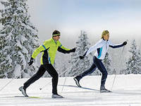
Лыжный спорт
Приносит удовольствие нам бег И просто, и, особенно, на лыжах. Мы – лыжники, когда в лесу есть снег, И бегуны, когда его уж нет. Мотаем километры день за днём, Дыхание мы тренируем, мышцы, волю. Бывает, очень сильно устаём, Но любим всё же лыжный спорт до боли,

Slide 3
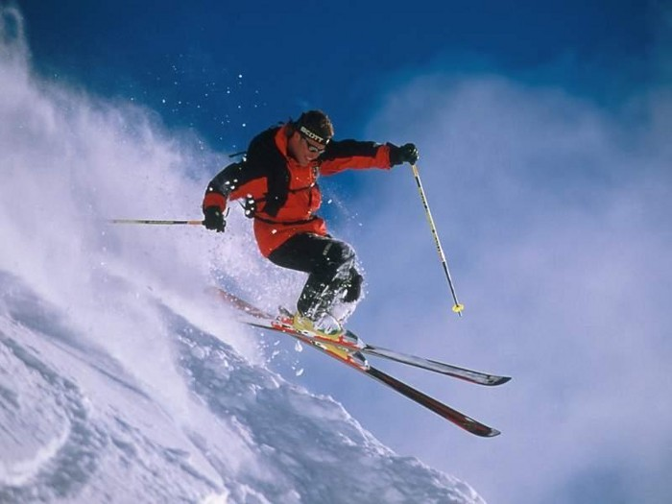
Горные лыжи
Деревянных два коня Вниз с горы несут меня. Я в руках держу две палки, Но не бью коней, их жалко. А для ускоренья бега Палками касаюсь снега.

Slide 4
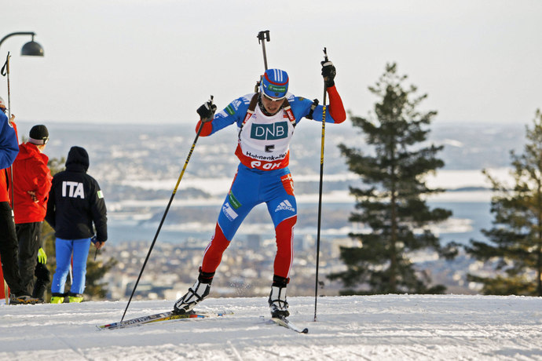
Биатлон
Очень трудно быть, не спорьте, Самым метким в этом спорте. Просто мчаться по лыжне То под силу даже мне. Сам попробуй бегать день, А потом попасть в мишень, Лежа навзничь, из винтовки. Тут нельзя без тренировки! А мишень тебе не слон. Спорт зовётся …

Slide 5
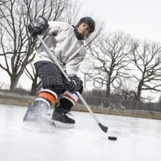
Хоккей
Там в латах все на ледяной площадке Сражаются, сцепились в острой схватке. Болельщики кричат: «Сильнее бей!» Поверь, не драка это, а — хоккей.

Slide 6
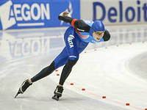
Конькобежный спорт
Металлических два братца, Как с ботинками срослись, Захотели покататься, Топ! — на лёд и понеслись. Ай, да братья, ай, легки! Братьев как зовут? …

Slide 7
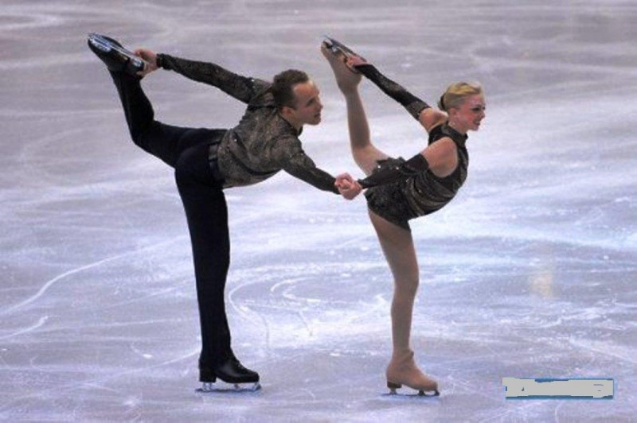
Фигурное катание
На льду танцует фигурист, Кружится, как осенний лист. Он исполняет пируэт Потом двойной тулуп… Ах, нет! Не в шубе он, легко одет. И вот на льду теперь дуэт. Эх, хорошо катаются! Зал затаил дыхание.

Slide 8
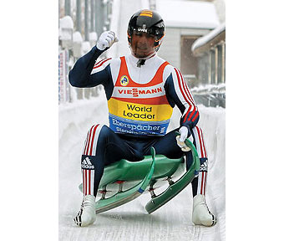
Санный спорт
Помнишь транспортное средство: Когда ты ещё был мал, То ты папу для удобства, Как лошадку, запрягал?

Slide 9
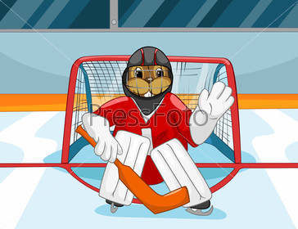
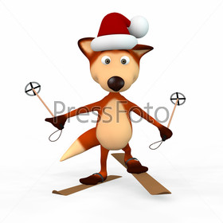
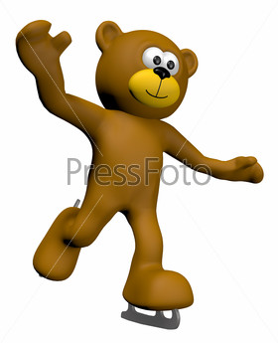
Спорт – это жизнь, это радость, здоровье!

